Slide 1
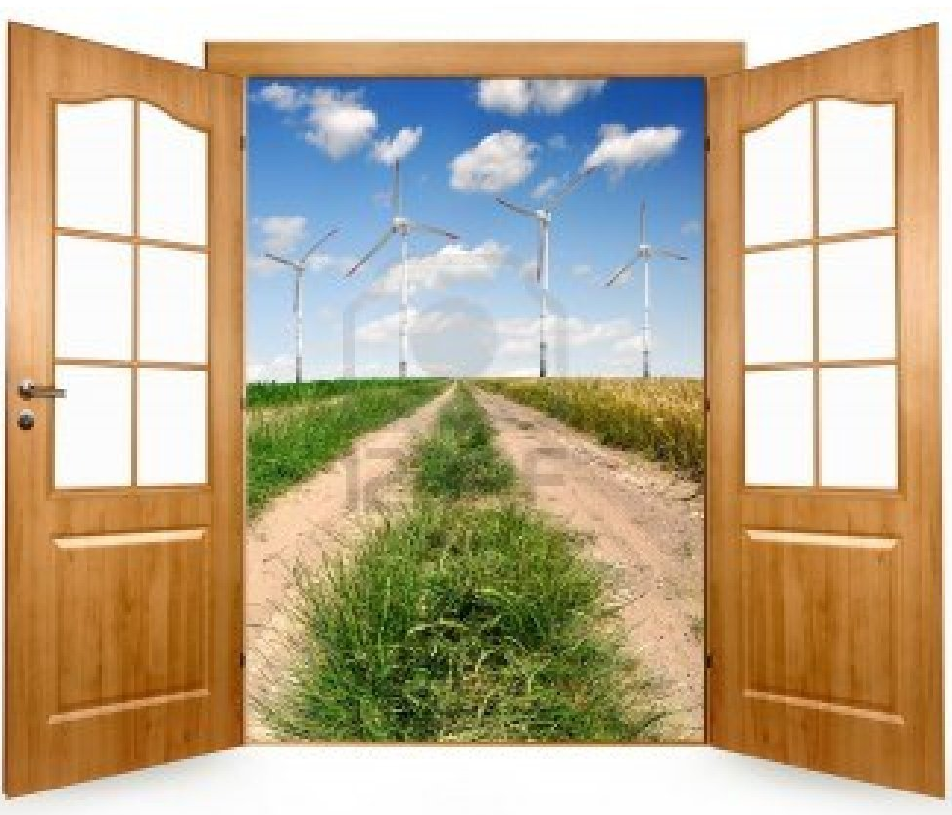

স্বাগতম

Slide 2
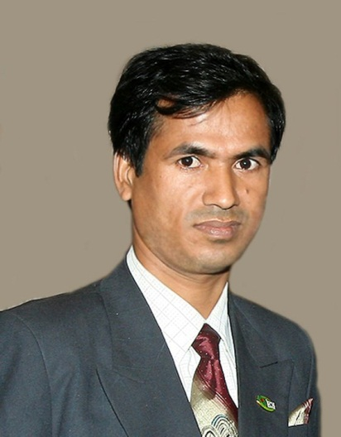

পরিচিতি
মোঃ হামিদুল ইসলাম
সহকারী শিক্ষক (কম্পিউটার শিক্ষা)
০১৭১৮৬১৭০৬২
শেরপুর ভবানীপুর উচ্চ বিদ্যালয়
ভবানীপুর বাজার, পার্বতীপুর, দিনাজপুর।
e-mail : hamidul.pacific@gmail.com

Slide 3
পাঠ পরিচিতি
বাংলাদেশ ও বিশ্ব পরিচয়
৮ম শ্রেণি।
অধ্যায়-১০
বাংলাদেশের সামাজিক সমস্যা।
সময় : ৫০ মিনিট।

Slide 4
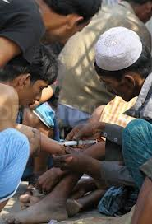
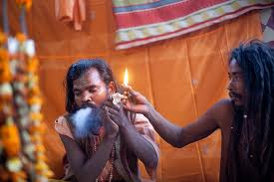
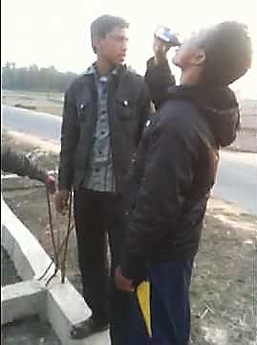
মাদকাসক্তি

Slide 5
শিখন ফল
এই পাঠ শেষে শিক্ষার্থীরা
১। মাদকাসক্তি কী বলতে পারবে।
২। মাদকাসক্তির কুফলগুলো বলতে পারবে।
৩। সমাজে মাদকাসক্তির প্রভাব ও প্রতিরোধ বর্ণনা
করতে পারবে।

Slide 6
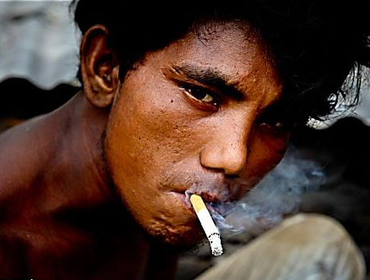
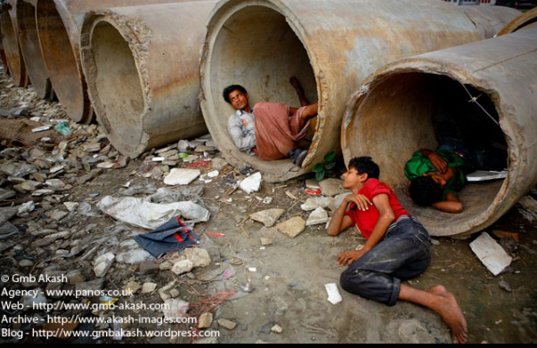

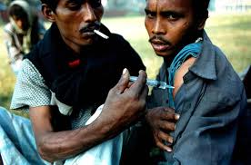
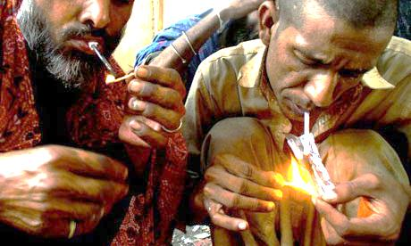
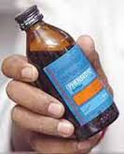
বিভিন্ন ধরনের মাদকাসক্তি
ধূমপান
গাজা সেবন
হেরোইন সেবন
ড্রাগস গ্রহন
ফেনসিডিল সেবন

Slide 7
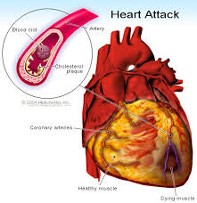
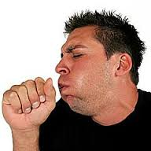
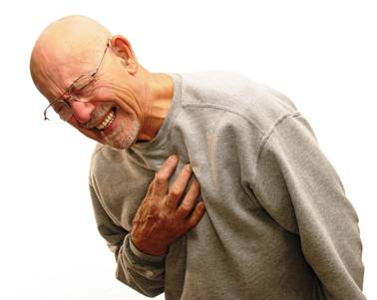
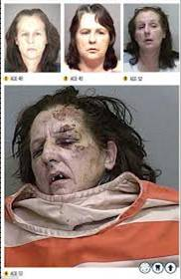
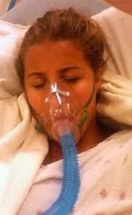
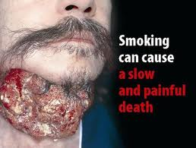
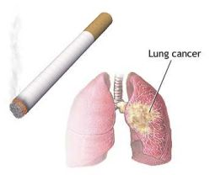
হৃদরোগ
যক্ষা
মাদকাসক্তির
ফলে সৃষ্ট
রোগসমূহ
ত্বক ক্যান্সার
শ্বাসকষ্ট
ক্যান্সার
ফুসফুস ক্যান্সার
গলায় ক্যান্সার

Slide 8
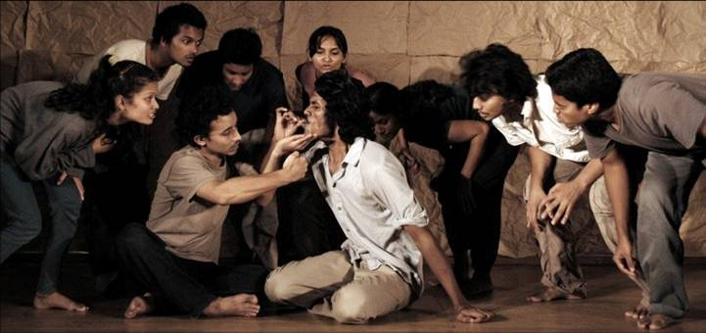
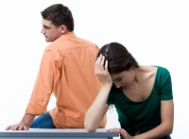
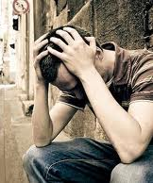
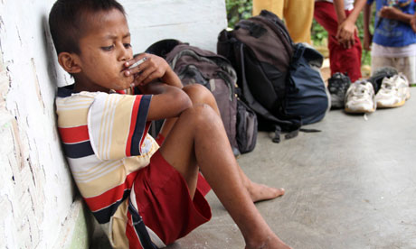
মাদকাসক্তির কারণ
মাদকাসক্ত বন্ধুদের সঙ্গে মেলামেশা
প্রেমে ব্যর্থতা
অভিভাবকহীন শিশু
বেকারত্ব

Slide 9
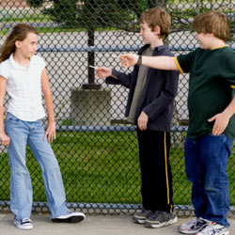
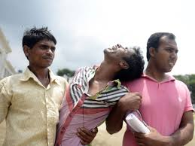
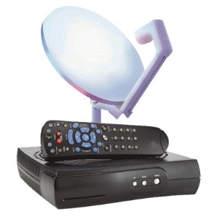
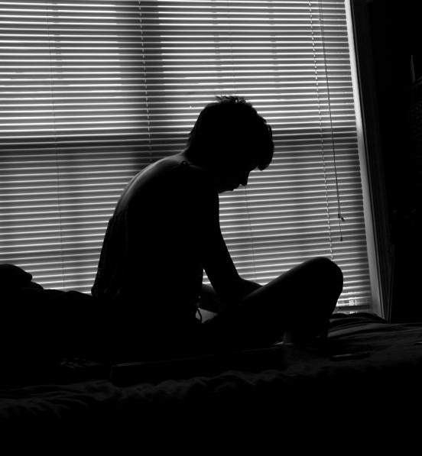
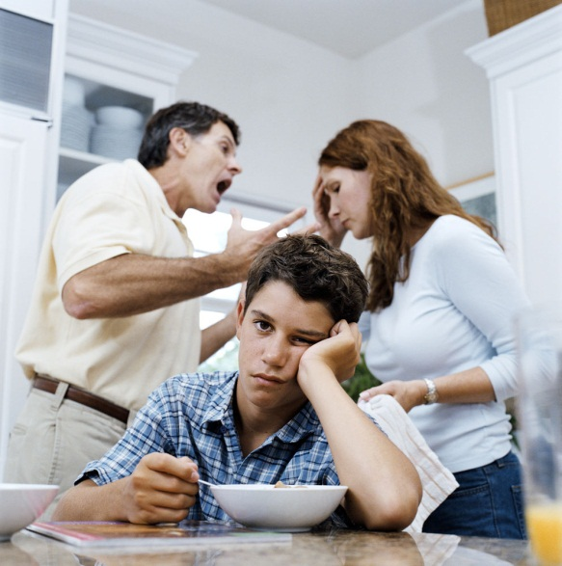

মাদকাসক্তির কারণ
বন্ধু-বান্ধবের প্ররোচনা
প্রিয়জনের মৃত্যু
নিঃসঙ্গতা/একাকীত্ব
পারিবারিক কলহ/অশান্তি
অপস্কৃতির প্রভাব

Slide 10
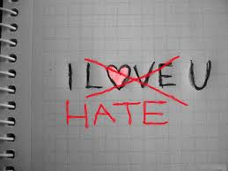
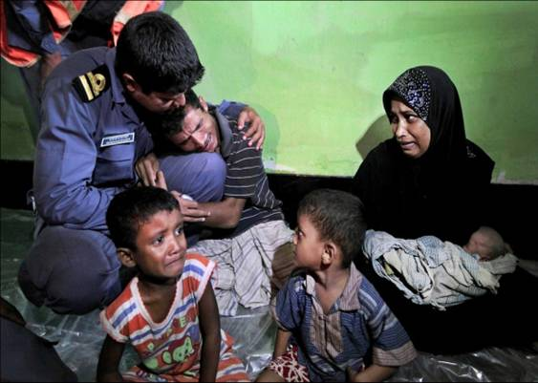
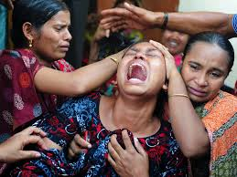
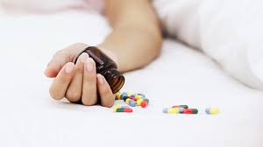
মাদকাসক্তির প্রভাব
ভালবাসার বদলে ঘৃণা
পরিবারে অশান্তি
খুন, হত্যা
আত্মহত্যা

Slide 11
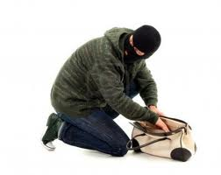
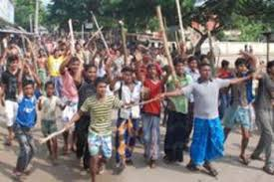
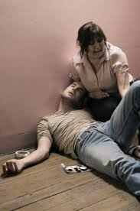
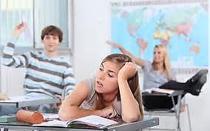
মাদকাসক্তির প্রভাব
চুরি বাড়বে
সামাজিক বিশৃঙ্খলা বাড়বে
মাদক সেবনের ফলে
মৃত্যু হতে পারে
মূল্যবোধের অবক্ষয় হবে

Slide 12
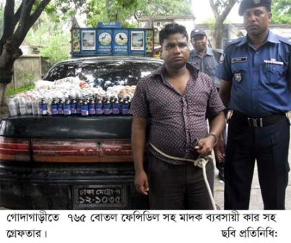
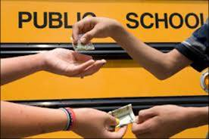
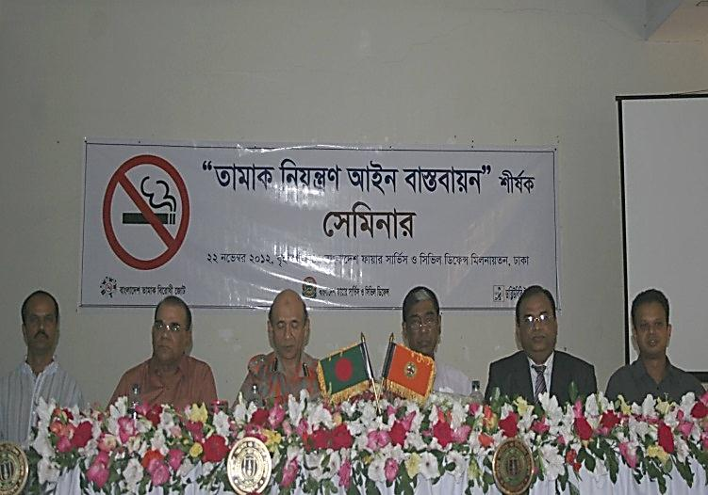
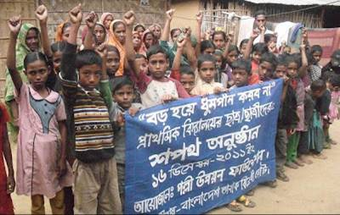
মাদকাসক্তি প্রতিরোধে করণীয়
মাদক পাচার রোধ
মাদক ক্রয় বিক্রয় রোধ
তামাক নিয়ন্ত্রণ আইন বাস্তবায়ন
তামাক বিরোধী সচেতনতা

Slide 13
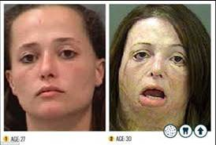
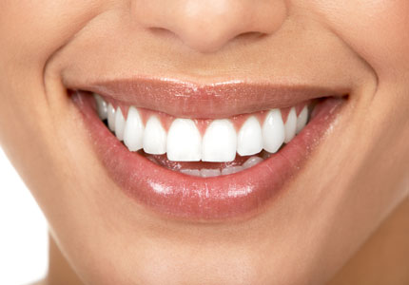
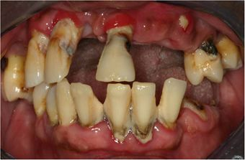
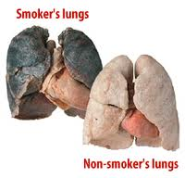
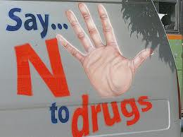
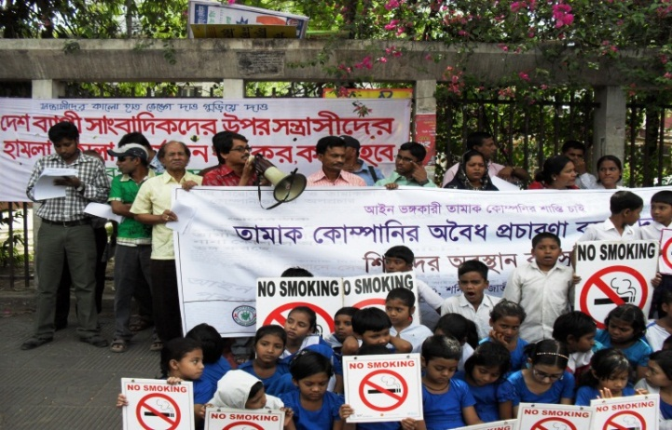
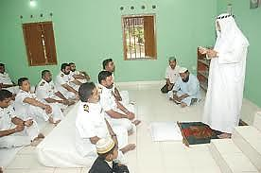
মাদকাসক্তি প্রতিরোধে করণীয়
পূর্বে
পূর্বে
পূর্বে
পরে
পরে
পরে
মাদকের ক্ষতিকর দিকগুলো বেশি বেশি প্রচার করতে হবে
মাদককে না বলতে হবে
মাদকবিরোধী সামাজিক আন্দোলন
গড়ে তুলতে হবে
ধর্মীয় অনুশাসন মেনে চলতে হবে

Slide 14
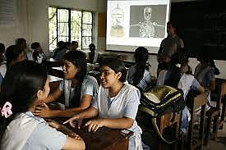
দলীয় কাজ
১। মাদকাসক্ত হওয়ার কয়েকটি কারণ খুঁজে বের কর।
২। মাদকাসক্তি একটি সমাজে কী কী প্রভাব ফেলে লিখ।

Slide 15
মূল্যায়ন
১। মাদকাসক্তি কী?
২। মাদকাসক্তির কারণে সৃষ্ট রোগগুলো কী কী?
৩। কী কী কারণে আমাদের সমাজে মাদকাসক্তির হার
বৃদ্ধি পাচ্ছে বলে তুমি মনে কর? বর্ণনা কর।

Slide 16
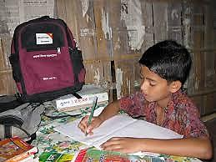
বাড়ীর কাজ
১। মাদকাসক্তির হাত থেকে সমাজকে রক্ষার জন্য করণীয়
কী কী বর্ণনা কর।

Slide 17

ধন্যবাদ

